Slide 1
Kauno ''nemuno'' mokykla - daugiafunkcinis centras
10 klasė vitalija šarovaitė

Slide 2
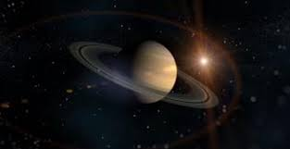
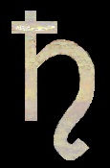
SATURNAS

Slide 3
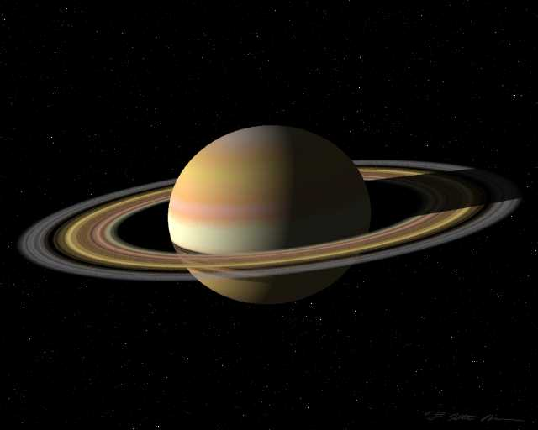
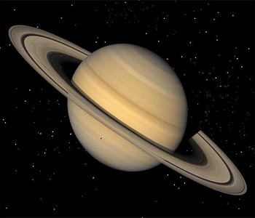
Senovėje lietuviai Saturną vadino Saulės dukra Sėlija .
Planeta plika akimi matoma dangaus skliaute kaip
gelsva žvaigždė .Senovės romėnų mitologijoje Saturnas yra žemdirbystės dievas .

Slide 4
Saturnas - antra pagal dydį ir šešta pagal atstumą nuo Saulės ( vidutiniškai jis nutolęs per 1,4 bil. km. ) planeta . Aplink Saulę skrieja elipsine orbita vidutiniškai 9,64 km/s greičiu , apsisuka aplink ją per 29,64 Žemės metus . Saturnas pasviręs 27°C . Planeta smarkiai suplota dėl nedidelio vidutinio tankio ir dėl greito sukimosi apie savo ašį . Diena Saturne trunka 10 val. 32 min. 35 s ( gali svyruoti 13 s į vieną ar kitą pusę ) , tik per planetos metus , ši paklaida gali išaugti iki maždaug keturių planetos dienų . 95 kartus viršija Žemės masę . Neturi kieto paviršiaus . Saturnas priklauso didžiosioms dujų planetoms . Jo atmosfera susideda iš : vandenilio, helio, amoniako, metano, etano, acetileno ir kitų dujų . Paviršių ištisai dengia amoniako kristalėlių debesys . Po storu debesų sluoksniu prasideda 32 000 km storio skysto molekulinio vandenilio , dar giliau yra 12 000 km storio metalinio vandenilio sluoksnis , o po juo - 16 000 km spindulio branduolys , sudarytas iš silikatų bei vandens , metano ir amoniako ledo . Saturno centre temperatūra turėtų būti apie 20 000°C . Saturnas spinduliuoja 2,5 karto daugiau energijos , negu gauna iš Saulės . Manoma , tai vyksta dėl to , kad traukdamasis Saturnas išskiria energiją .

Slide 5
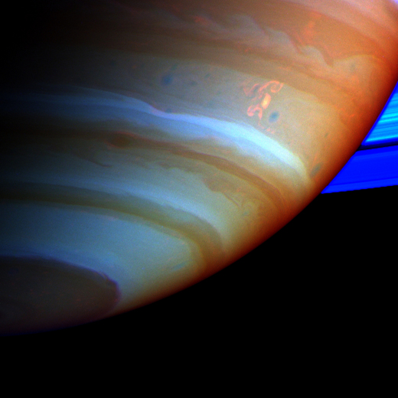
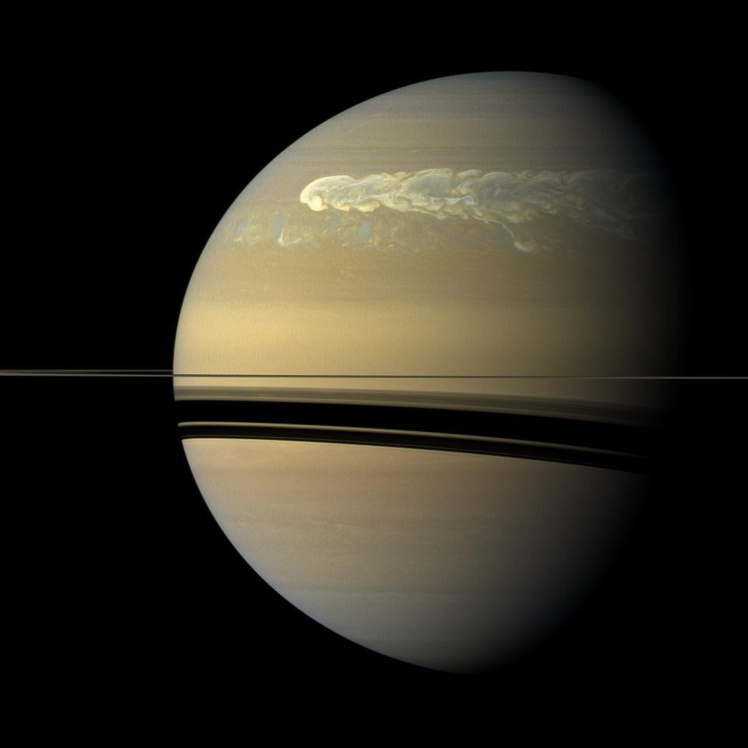
Šiauriniame pusrutulyje šėlstanti didžiulė balta audra
Žieduotoji planeta yra rusvai gelsvos spalvos , kurią jai suteikia debesų juostos

Slide 6
Matomos tamsios ir šviesios ,juostos juosiančios planetą. Lygiagrečiai su pusiauju , vėjas pučia iš vakarų į rytus , aukštesnių platumų skirtingose juostose vėjas pučia priešingomis kryptimis ,dėl to atmosferoje daug sūkurių , įsiplieskia didžiosios audros ( jų kilmė ir galios šaltinis dar nežinomi ).9 dešimtmečio pradžioje ( pro planetą keliavęs zondas "Voyager" ) virš šiaurinio Saturno ašigalio užfiksavo mįslingą šešiakampį debesį .Teritorija ,kurią jis apima gali tilpti 4 Žemės. Jis sukasi sinchroniškai su planeta . Pastaraisiais metais po nuodugnesnių palydovo "Cassini" tyrimų , manoma , kad šešiakampis gali būti susijęs su besisukančio kūno skysčio mechanika , tik dėl jo ilgaamžiškumo ir pastovumo mokslininkai neturi jokių teorijų . Saturnas turi magnetosferą , jo magnetinis laukas tik kelis kartus stipresnis už žemės .

Slide 7
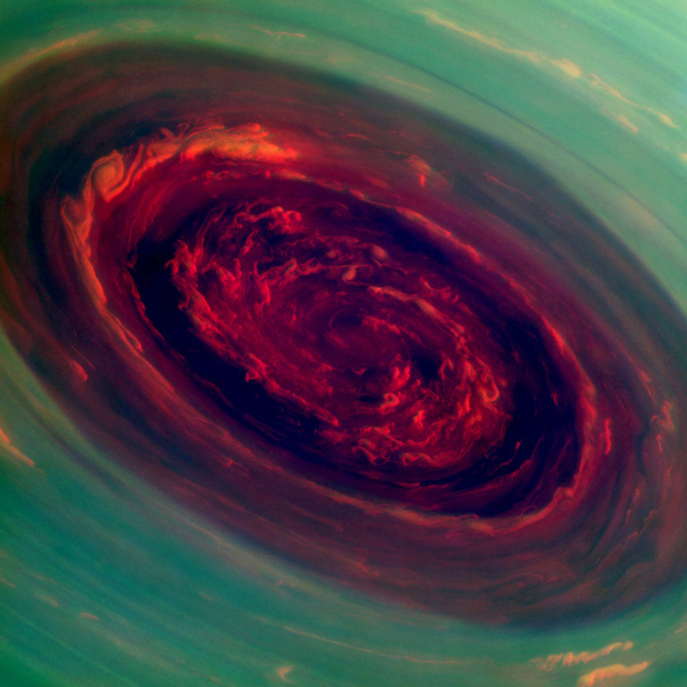
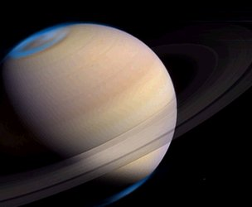
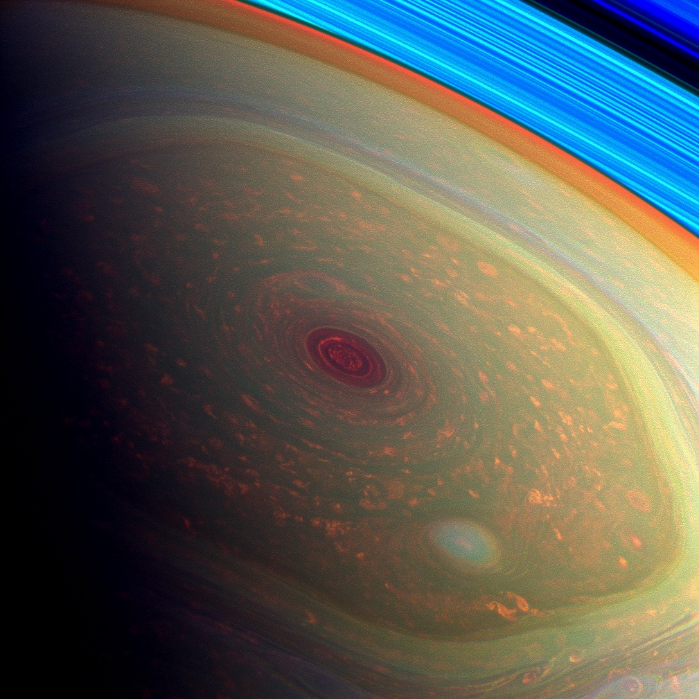
prieš 26 metus aptikta Didžioji šešiakampė audra .

Slide 8
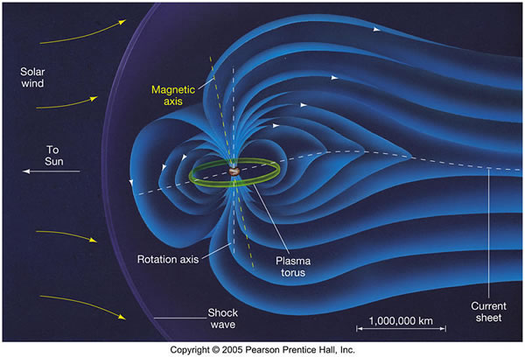
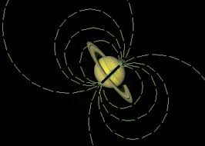
Saturno magnetinis laukas , sukuriantis radijo signalus , nesutampa su planetos sukimusi apie savo ašį.

Slide 9
Saturne aptikta naujo tipo pašvaistė , juosiantį pietinį planetos ašigalį . Iš žemės ją pastebėti pavyko tik infraraudonųjų spindulių Hablo teleskopu . Žinota , kad Saturne susidaro ovalo formos pašvaistės , kurios reguliariai švyti ties abiem planetos ašigaliais . Naujas tyrimas atskleidė, kad egzistuoja ir vadinamosios antrinės žiedo pavidalo pašvaistės , jos švyti labai silpnai . Manoma , kad įprastos Saturno poliarinės pašvaistės susidaro dėl Saulės vėjo . Kito tipo pašvaistę sukelia aplink planetą besisukantys palydovai , kas sekundę į orbitą aplink dujų milžinę išmetantys maždaug vieną toną medžiagos.
Manoma, kad nuolatinę Saturno pašvaistę sukelia skriejantis jo magnetosferoje palydovas Enceladas, per sekundę į orbitą išmetantis apie 100 kg vandens garų. Šis vulkaninės kilmės reiškinys buvo pastebėtas 2005 m.

Slide 10
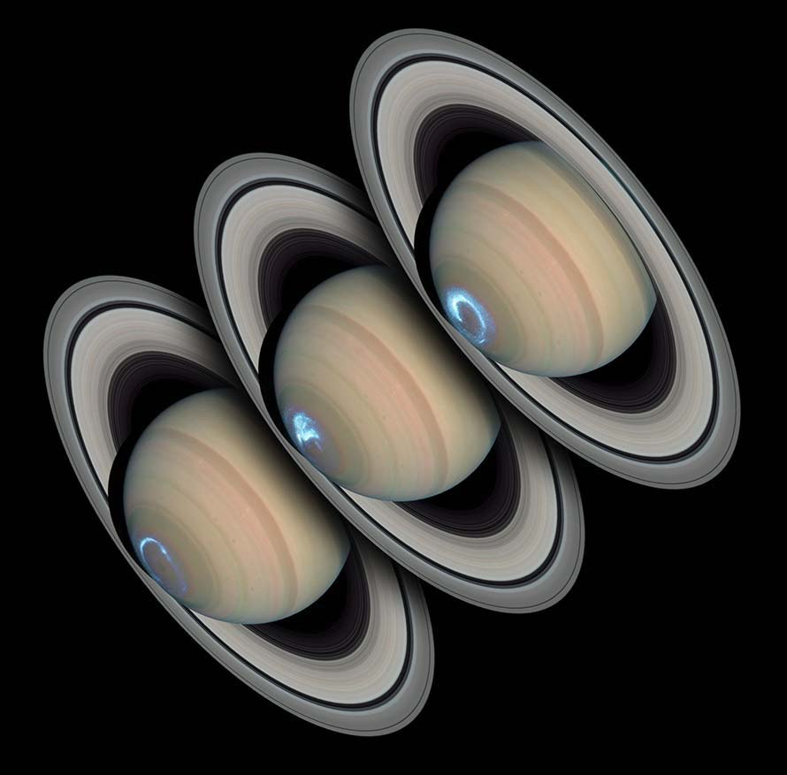
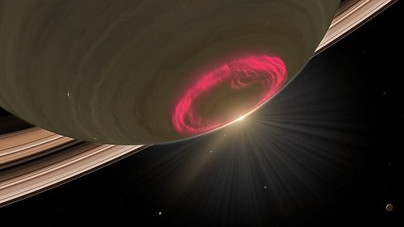
Saturno žiedinė aurora , švyti silpnai , todėl pastebėta tik dabar

Slide 11
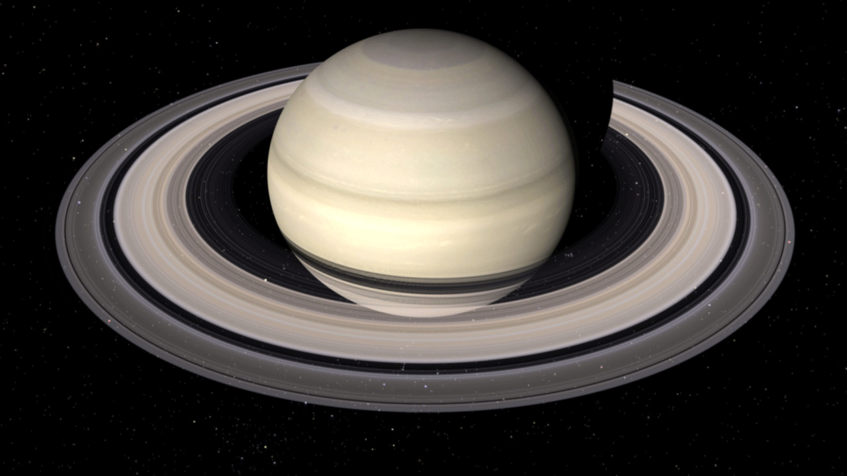
Saturno žiedus 1610 m. pastebėjo G. Galilėjus , bet manė , kad tai palydovai . 1656 m. Ch. Huigensas įrodė, kad tai žiedai .

Slide 12
Saturno žiedai prasideda maždaug 6,4 tūkst.km virš Saturno pusiaujo ir driekiasi apie 120,7 tūkst.km tolyn į kosmosą , daugiausia jie sudaryti iš smulkiu ledo arba ledu padengtų dalelių . Žieduose yra daugybė tarpų kuriuos sukūrė maži palydovai ar gravitacinės sąveikos su tolimesniais orbitoje esančiais kūnais . Eduardo Rošo vardu vadinamas ribinis atstu-mas tarp planetos centro ir jos palydovo , kuriam sumažėjus , palydovą suardytų planetų trauka . Saturno žiedai yra Rošo ribos viduje , todėl negali būti nei kieti , nei skysti ištisiniai lankai . Kasinio plyšys - tai vidinių Saturno palydovų traukos padarinys . Saturno žiedu išsidėstymo tvarka : D,C, B, A, F,G,E . Tarp A ir B žiedu yra apie 4500 km pločio Kasinio tarpas , tarp A ir F žiedu yra apie 4000 km pločio "Pionieriaus" tarpas. Įdomu , kad žiedai gali būti sąlyginai jauni vos kelių šimtų mln.metų arba menantys Saturno gimimą daugiau kaip prieš 4 mlrd. metų . Yra dvi teorijos apie žiedus sudarančios medžiagos kilmę : jie galėjo susiformuoti suirus palydovui , kurį sunaikino Saturno trauka ar susprogdino atsitrenkusi kometa , arba iš liekanų , likusių susiformavus planetai.

Slide 13
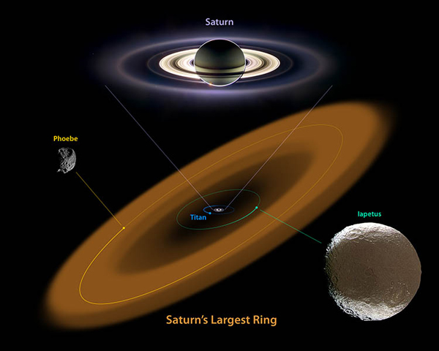
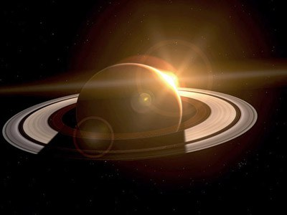
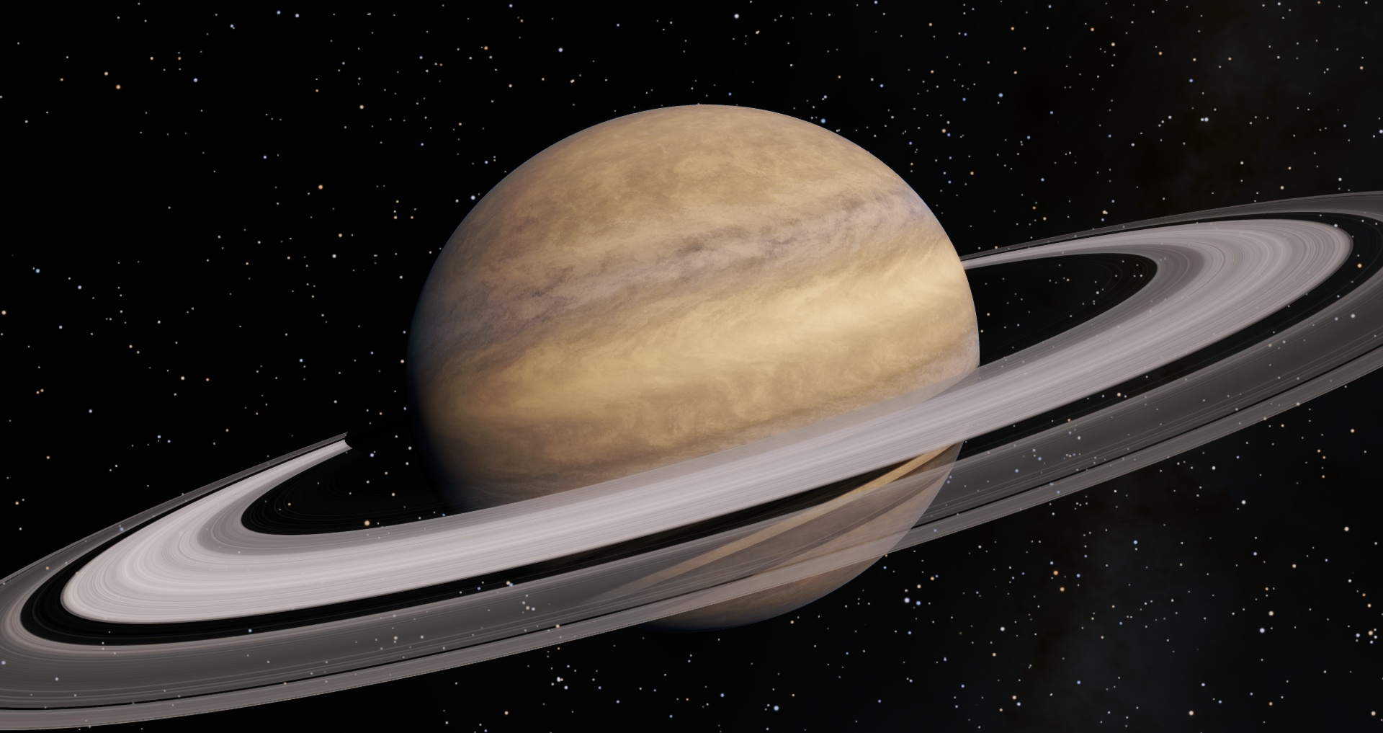
Žinomi 7 pagrindiniai žiedai
Žiedai atspindi apie 99 proc. Saulės šviesos . Kuo toliau nuo Saturno tuo mažesnis žiedų sukimosi greitis.

Slide 14
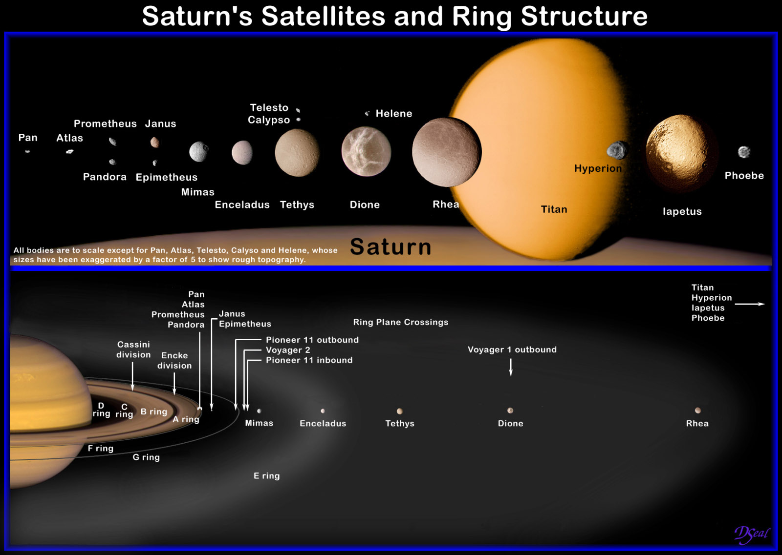
Saturno 53 palydovai turi oficialius pavadinimus , kai kurie asteroidai turi tokius pačius pavadinimus , kaip ir Saturno palydovai .

Slide 15
Saturnas turi ne mažiau 62 palydovų . Dauguma jų pavadinti senovės graikų deivių ir dievų vardais . Ir jų skaičius gali dar didėti . Tik gali ir nebūti tikslaus Saturno palydovų skaičiaus , kadangi nėra objektyvios skiriamosios linijos tarp Saturno žiedus sudarančių objektų ir jau pavadintų (ar būsimų) palydovų . Pirmieji 8 Saturno palydovai buvo atrasti dar tebenaudojant optinius teleskopus : 1655 m. Ch. Huygens atrado Titaną. 1671 - 1684 m. G. D.Cassini atrado Tetiją , Dionę , Rėją , Japetą . Visus 4 palydovus astronomas pavadino " Sidera Lodoicea ". 1789 m. W. Herschel atrado Mimą ir Enceladą . Tik 1847 m. W. Herschel sūnus J.Herschel suteikė vardus palydovams Titanui, Mimui, Enceladui. 1848 m. G.P. Bond ir W. Lassell atrado Hiperioną . Vėliau , naudojant ilgo išlaikymo fotografines plokšteles buvo atrasti palydovai : Febė (1899) , Janas ir Epimetėjas (1966) . Kosminių stočių , misijų metu buvo atrasta daug kitų mums dabar žinomų palydovų . 2005 - 2006 m. astronomai atrado dar 21 palydovą .

Slide 16
Titanas – didžiausias Saturno palydovas . Titanas didesnis ne tik už Mėnulį, bet ir už Merkurijų. Aplink Saturną skrieja beveik apskrita 1,22 mln. km spindulio orbita. Apskriejimo periodas – 15 d. 22 val. 41 min. Skersmuo – 5150 km .
Titanas turi atmosferą, kurioje yra daug azoto. Atmosfera 1000 kartų masyvesnė už Marso. Nors vyrauja žema temperatūra, dujos iš palydovo atmosferos lengvai patenka į išorinę erdvę, o atmosfera atsinaujina. Gali būti, kad skriedamas aplink Saturną, Titanas surenka nutekėjusias dujas, todėl jo atmosferos tankis beveik nesikeičia. Atmosfera nepermatoma . 2004 m. automatiniam zondui "Cassini" pavyko pasiekti Saturną ir jo didžiausią palydovą Titaną. Pradėta vykdyti "Huygens" programa ir vienas iš "Huygens" zondų buvo paleistas į Titaną. Nuo šiol "Cassini" yra dirbtinis Titano palydovas ir perduoda tyrimų informaciją į Žemę apie Titaną . Zondas Huygens" nusileido ant Titano paviršiaus. "Cassini" palydovinės nuotraukos parodė, kad Titano paviršiuje yra metano arba etano ežerai, vandenynai. Taip pat mokslininkai atrado ugnikalnius - kriovulkanus. Šie vulkanai yra šalti ir į paviršių išleidžia vandenį, sumaišytą su amoniaku."Huygen" zondas užfiksavo, kad Titane yra metano lietūs. Tokie lietūs būtų mums neįprasti, o Titano gravitacija vos ne tris kartus mažesnė negu Žemės .

Slide 17
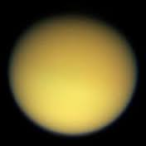
Titanas
Manoma , kad Titane kas 15 metų vyksta metų kaita . Apie 2009 metus pirmą kartą buvo stebimas cirkuliacijos krypties apsivertimas virš pietų ašigalio per rudens lygiadienį .

Slide 18
Tetija yra Saturno palydovas; jo skersmuo yra 1060 kilometrų. Jos orbitos spindulys yra 294 660 km. Palydovo orbitinį periodą sudaro 1,888 paros. Palydovo ryškis opozicijoje yra 10, 2. Geometrinis albedas arba šviesos atspindys nuo palydovo paviršiaus yra 80 %.Palydove yra gigantiškas apie 65 kilometrų pločio ir kelių kilometrų gylio lūžis, vadinamas Ithaca Chasma, jis juosia tris ketvirčius palydovo paviršiaus. Mokslininkai spėja, kad baisus randas atsirado labai seniai, palydovui vėstant ir traukiantis. Antras stebinantis darinys Tetijos paviršiuje yra milžiniškas labai senas krateris, dar vadinamas Odisėjo baseinu. Tetija susideda iš ledo su silikatų priemaiša .Su Tetija toje pačioje orbitoje skrenda dar du labai maži (apie 30 km skersmens) palydovai Kalipsė ir Telesta.

Slide 19
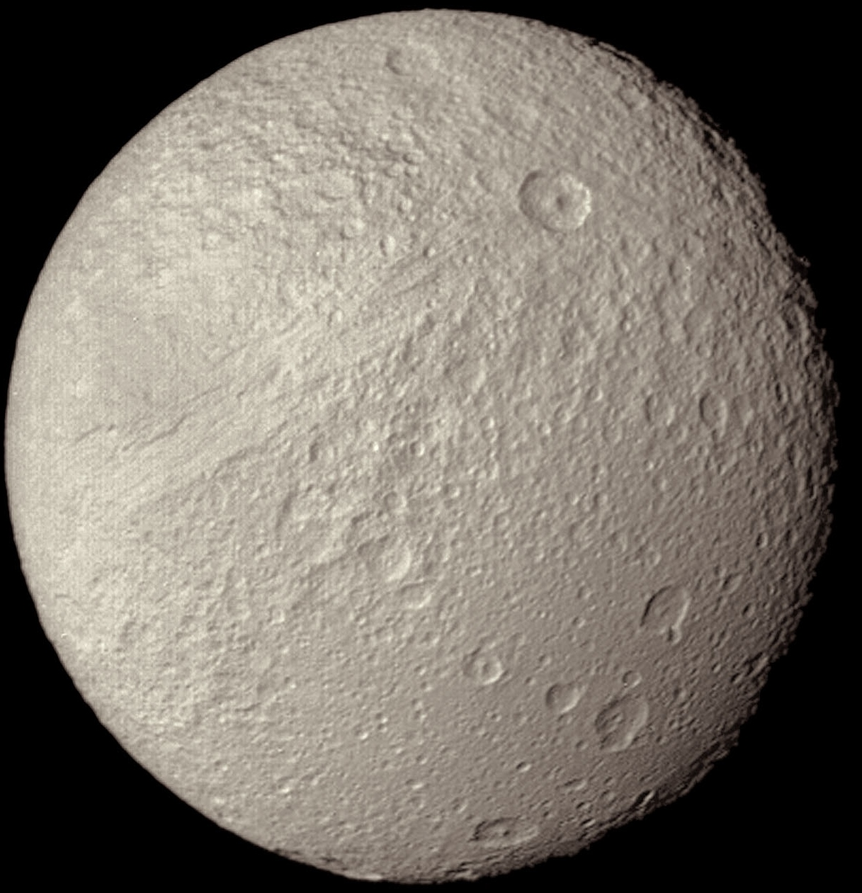
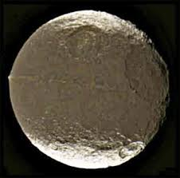
tetija japetas

Slide 20
Japetas arba Saturnas VIII – natūralus ,3 pagal dydį, Saturno palydovas . Dėl mažo tankio ,manoma , jog sudarytas iš ledo ir nedidelio kiekio (~20 %) uolienų. Jo forma nei sferinė, nei elipsoidinė, per vidurį turi ryškią pusiaujo keterą, suplotus polius. Palydovas tankiai nusėtas krateriais, turi kelis ypač didelius kraterius, didžiausio skersmuo viršija 500 km. Jis turi dviejų spalvų pusrutulius. Tamsų, pavadintą Kasinio regionu ( temperatūra ties pusiauju pakyla iki 130 K (-143,2°C)) ir šviesų, vadinamą Ronsevalio žeme(sugeria mažiau Saulės šviesos, temperatūra pakyla iki 100 K (-173,2 °C)) .Vienas ryškiausių šio palydovo paviršiaus darinių - pusiaujo ketera , 20 km pločio ir vidutiniškai 13 km aukščio, vietomis išauga iki 20 km (gausiai nusėta kraterių, o tai liudija seną kilmę) , besidriekianti 1300 km Kasinio regiono viduriu . Ji atrasta Cassini erdvėlaiviui nufotografavus Japetą 2004 m. gruodžio 31 d. ,nežinoma, kaip susiformavo ši ketera ir kodėl driekiasi idealiai pusiaujo linija. Šiuo metu iškeltos trys hipotezės. Japetas skrieja apie planeta žymiai toliau, nei artesnis didelis palydovas Titanas. Tuo pačiu palydovo orbitos plokštuma yra labiausiai pakrypusi iš visų reguliarių palydovų. Dėl tokių orbitos savybių Japete, vieninteliame iš didžiųjų palydovų, aiškiai matytųsi Saturno žiedai, o pati planeta atrodytų keturis kartus didesnė nei Mėnulis žvelgiant iš Žemės.

Slide 21
Dionė arba Saturnas IV – natūralus Saturno palydovas . Ji daugiausia sudaryta iš vandens ledo, yra trečias pagal tankį Saturno palydovas, turi turėti žymią dalį (~ 46 %) tankesnės medžiagos, pvz., silikatinių uolienų. Dionė labai panaši į Rėją, turi panašų albedą. Pagrindinis Dionės pusrutulis nusėtas kraterių ir vienodai ryškus. Tuo tarpu kitas pusrutulis turi ryškų plonų ruoželių tinklą. Pastarieji vagoja ir kraterius, todėl yra už juos naujesni. Dabar žinoma, jog tai ledinės uolos.
Rėja - vienas iš Saturno palydovų. Paviršių dengia ledo pluta su tamsių medžiagų priemaiša. Yra daug smūginių kraterių.

Slide 22
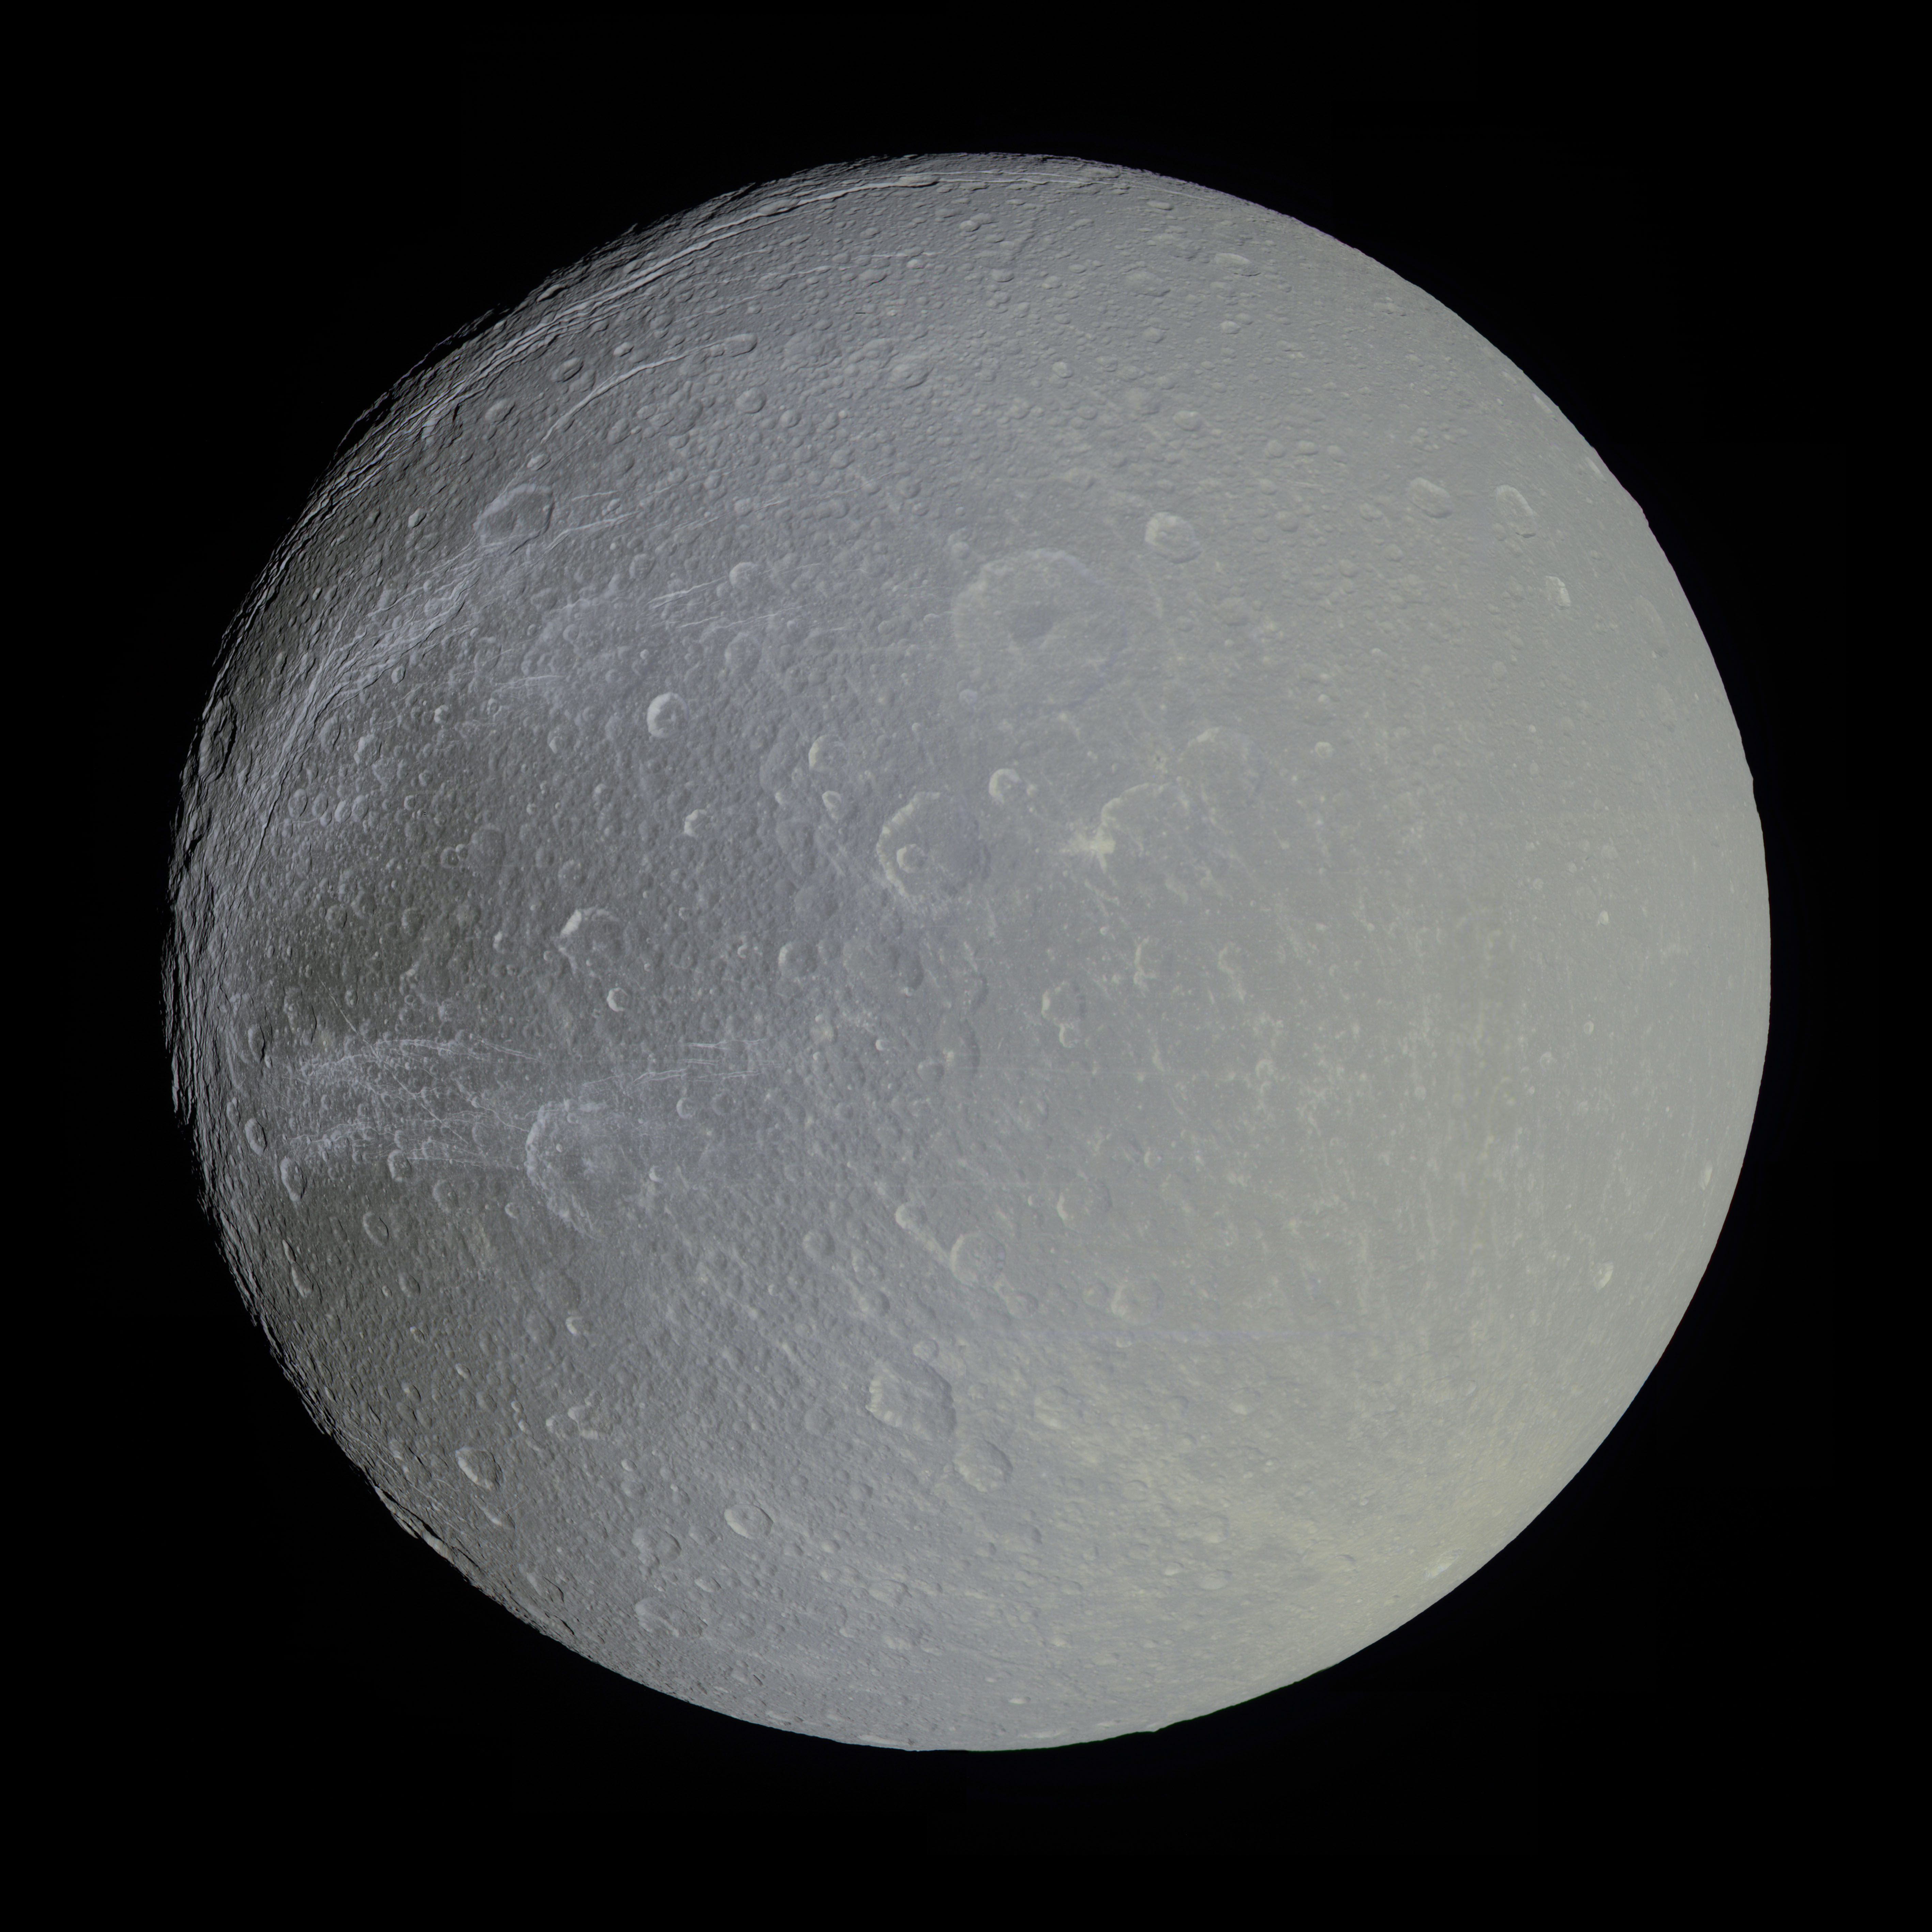
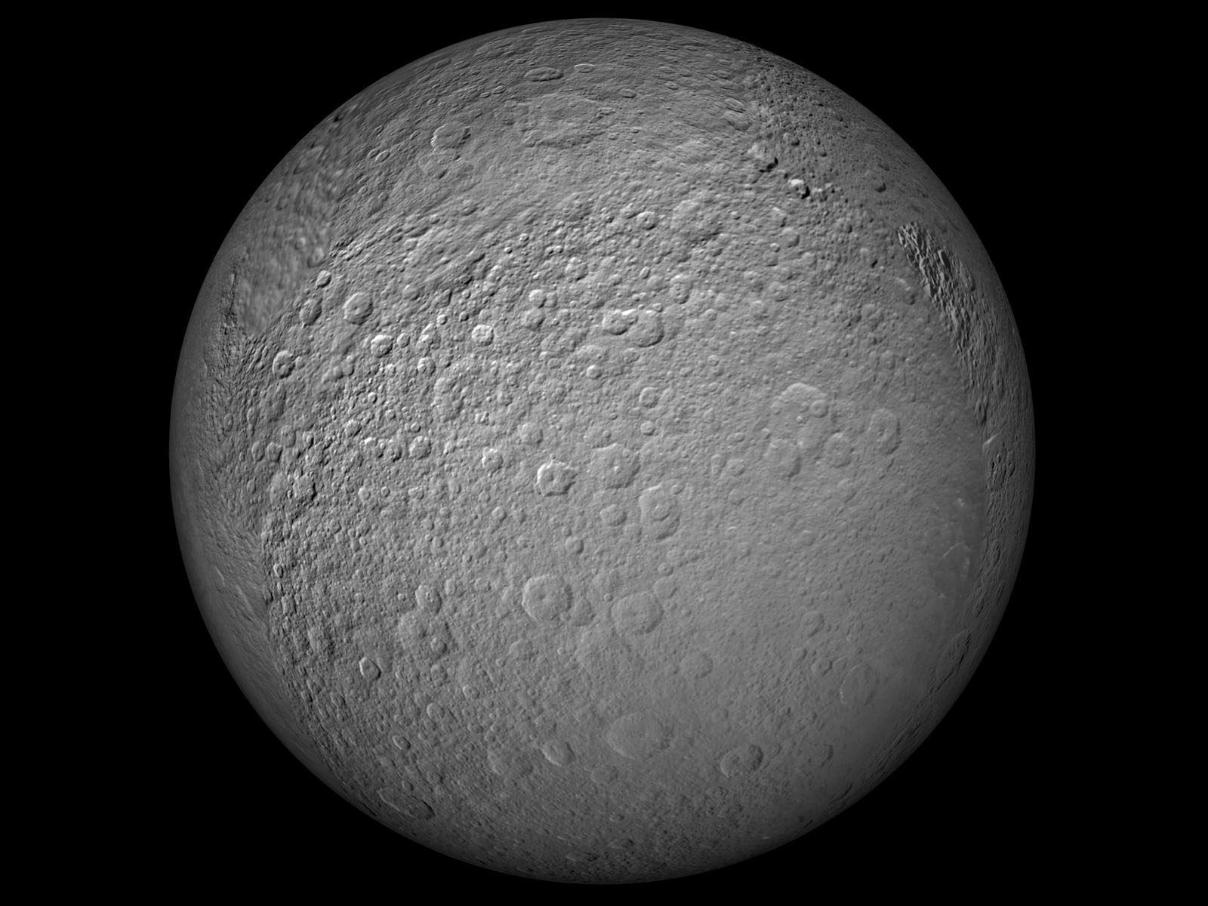
dionė rėja

Slide 23
Mimas arba Saturnas I - natūralus Saturno palydovas . Palydovas pavadintas Gajos sūnaus vardu . Mažas tankis rodo , kad palydovas daugiausiai sudarytas iš vandens ledo ir nedidelio kiekio uolienų . Dėl potvynio jėgų nėra taisyklingos sferos pavidalo : jo ilgiausioji ašis dešimtadaliu ilgesnė už trumpiausią . Skiriamasis jo bruožas - 130 km skersmens smūginis krateris , pavadintas Herschel vardu . Manoma , jog smūgis , po kurio atsirado šis krateris , galėjo paveikti visą palydovo struktūrą , kadangi priešingoje pusėje matomi įvairūs lūžiai ir trūkiai , galėję atsirasti nuvilnijus smūginei bangai . Likęs paviršius nusėtas mažesniais krateriais . Mimas - labai panašus į " Mirties žvaigždę " iš filmų " Žvaigždžių karai " ( tiesa filmai sukurti anksčiau , nei pasirodė pirmosios planetos nuotraukos ).

Slide 24
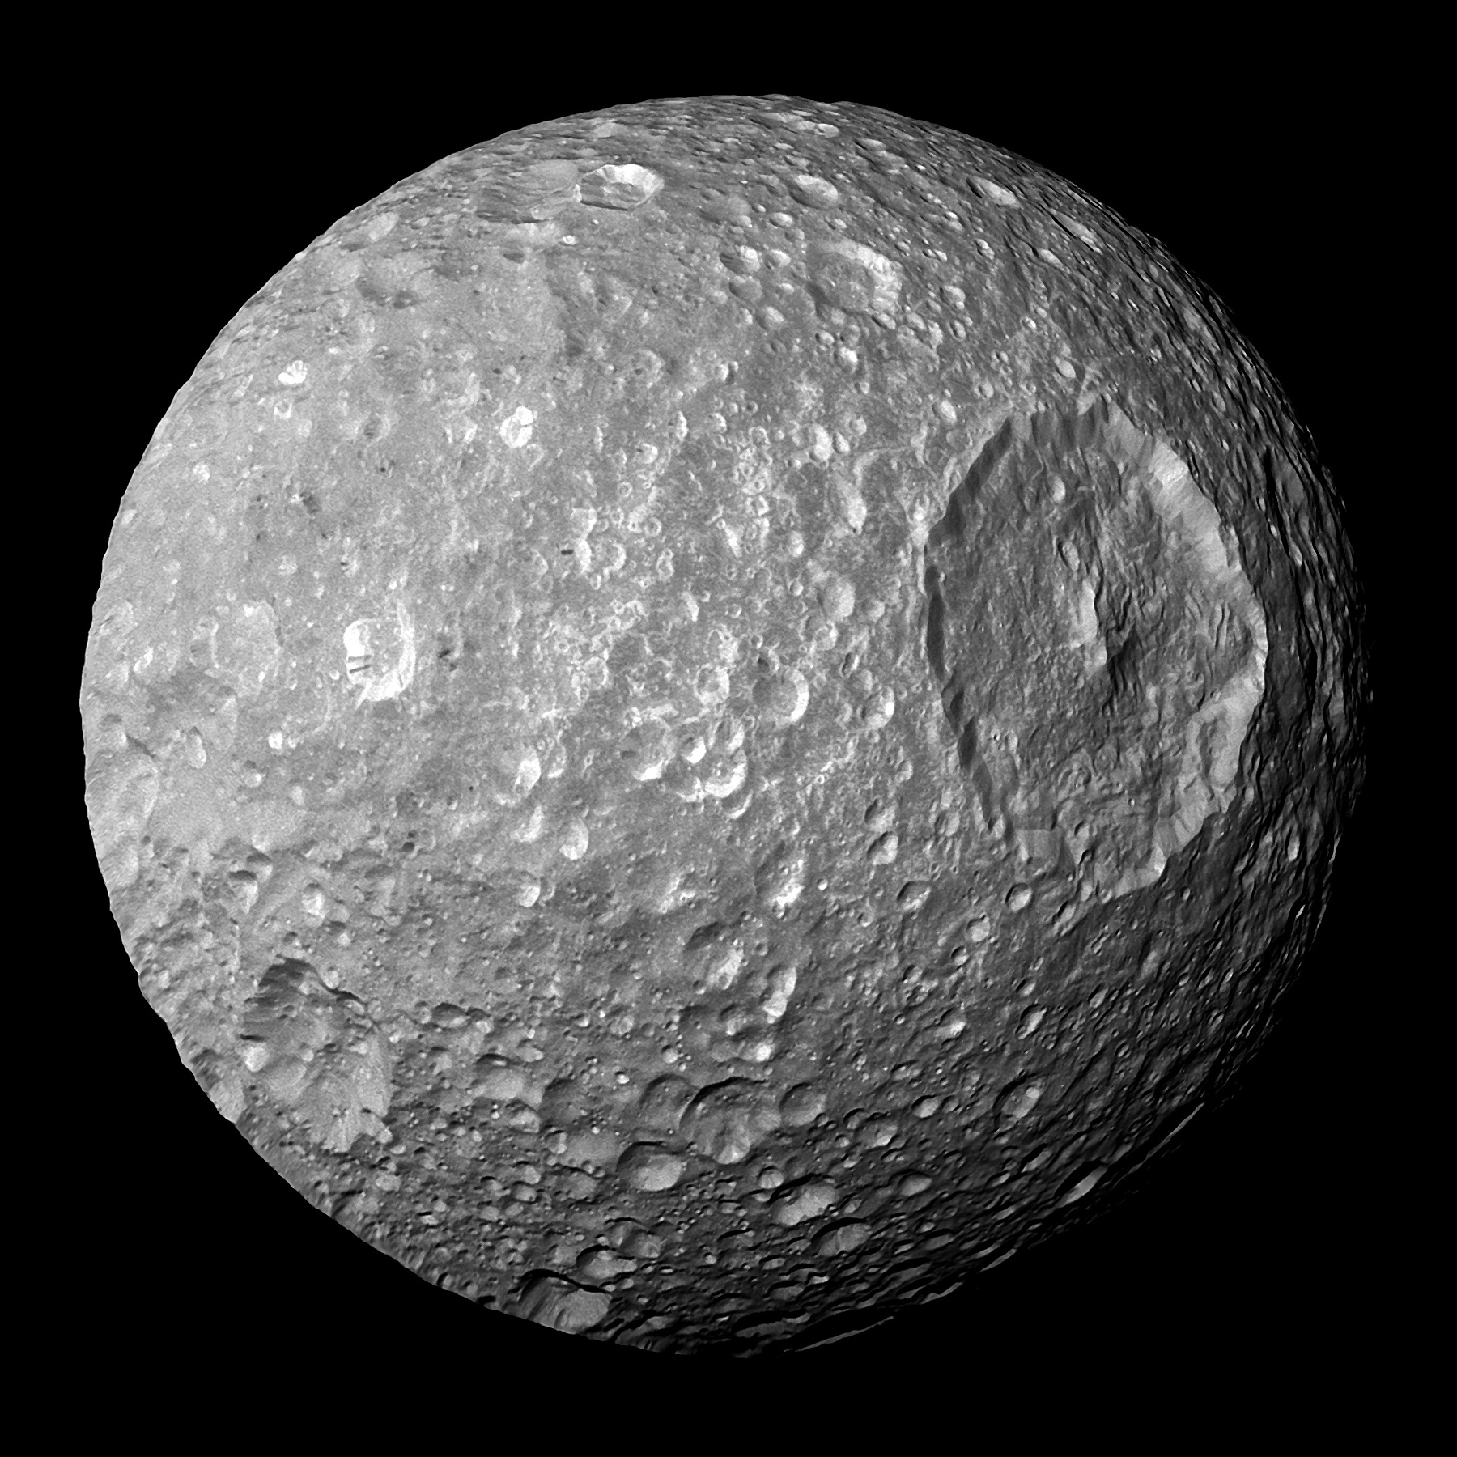

mimas enceladas

Slide 25
Enceladas – mažas, bet aktyvus Saturno palydovas, atrastas. Palydovo skersmuo yra 500 km, orbitos spindulys - 238 020 km, orbitinis periodas – 1,37 paros. Palydovo ryškis opozicijoje yra 11,8. Geometrinis albedas arba atspindys siekia beveik 100 %. Jo paviršių sudaro grynas ledas. Palydovo paviršiuje yra nedidelių smūginių kraterių, ilgų plyšių, kanjonų. Paprastai Encelado paviršiuje tvyro - 200 °C šaltis. Jis savo paviršiumi labiausiai primena Jupiterio palydovą Europą, kurioje, kaip manoma, po ledais gali būti skysto vandens vandenynas. Apie skysto vandens buvimą Encelade galima spręsti iš vandens geizerių, užfiksuotų 2006 metų kovo 9 d. automatinio zondo Cassini-Huygens nuotraukoje. Labiausiai tikėtina, kad geizerius maitina nedideli skysto vandens sluoksniai.Iš trykštančių ledo geizerių išsiveržę vandens garai sudaro itin retą atmosferą . Enceladas yra vienas iš nedaugelio Saulės sistemos kūnų, pasižyminčių aktyvia vulkanine veikla.

Slide 26
Epimetėjas yra Saturno palydovas. Palydovas nuo Saturno yra nutolęs 151 422 km. Jo orbitinis periodas yra 0,694 paros. Jis yra 138×110×110 km netaisyklingos formos kosminis kūnas. Jo ryškis yra opozicijoje yra 15, 6. Palydovas atspindi 50 % į jį krintančios šviesos. Jis kartu su Janu skrieja beveik ta pačia orbita.
Janas yra Saturno palydovas. Nuo Saturno yra nutolęs 151 472 km. Palydovo orbitinis periodas yra 0,694 paros. Janas yra netaisyklingos formos 194×190×154 km kosminis kūnas. Jo ryškis yra 14,4. Palydovas atspindi 60 % šviesos. .Šį Saturno palydovą atrado prancūzų astronomas O. Dolfus 1966 m. 1980–1981 m. jo atradimą patvirtino kosminiai zondai Voyager.
Hiperionas yra Saturno palydovas. Jis nuo Saturno yra nutolęs 1,48 milijono km. Jo orbitinis periodas yra 21,277 paros. Jis yra netaisyklingos formos 370×280×226 km kosminis kūnas. Jo ryškis yra 14, 4. Palydovas atspindi 30 % šviesos. Jo paviršius yra sudarytas iš ledo ir silikatų mišinio, daug smūginių kra­terių (kai kurie 50–100 km skersmens).
Febė – vienas iš didesniųjų Saturno palydovų. Jį aptiko astronomas amerikietis V. H. Pickeringas 1898 m. rugpjūčio 16 d. Harvardo observatorijoje.Palydovas yra 14,5 ryškio. Tai beveik apvalus 230×220×210 km dydžio kūnas, skriejantis priešinga kryptimi negu kiti Saturno palydovai. Manoma, jog Febė yra planetos traukos pagautas tarpplanetinis kūnas. Apie 100 metų laikyta, kad Febė yra paskutinis išorinis Saturno palydovas, kol 2000 m. buvo atrasta daugiau nedidelių palydovų, esančių toliau už ją.

Slide 27
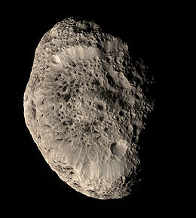
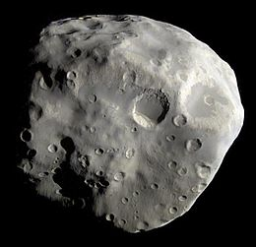
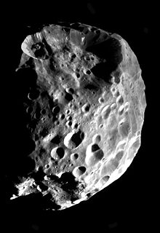
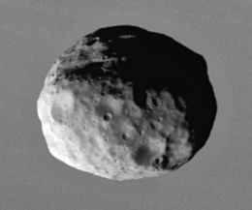
EPIMETĖJAS
JANAS
HIPERIONAS
FEBĖ

Slide 28
Į Saturną paleistos kosminės stotys :
1979 - 1981 Pioneer 11 , Voyager 1 , Voyager 2 . 1995 - 2003 Galileo . 1997 Casini , kuris planetą pasiekė 2004 , perdavė į Žemę Saturno , jo žiedų ir palydovų televizijos vaizdų , atrado naujus palydovus , išmatavo planetos atmosferos cheminę sudėtį , magnetinio lauko stiprumą , palydovų matmenis , ištyrė fizikines savybes , žiedų sandarą .
Šaltiniai:
Saturnas - Vikipedija lt.wikipedi.org/wiki/Saturnas
Saturno palydovai - Vikipedija lt.wikipedia.org/wiki/Saturno_palydovai
Saturn - Solar System Exploration - NASA https://solarsystem.nasa

Slide 29
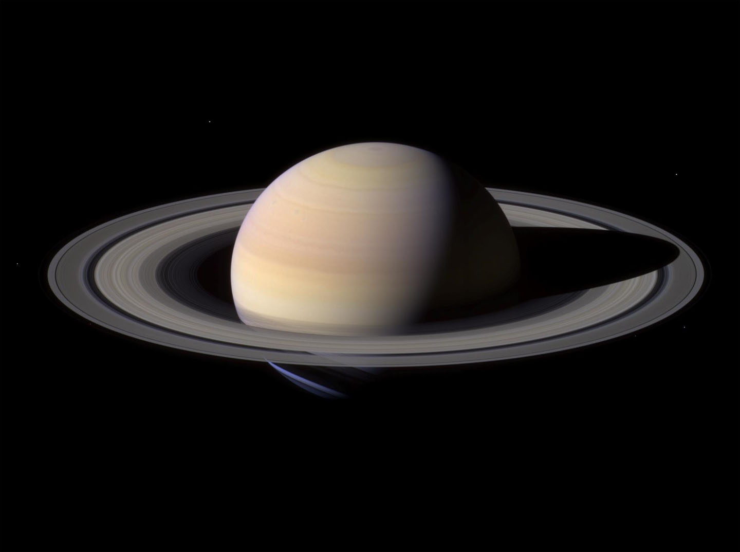
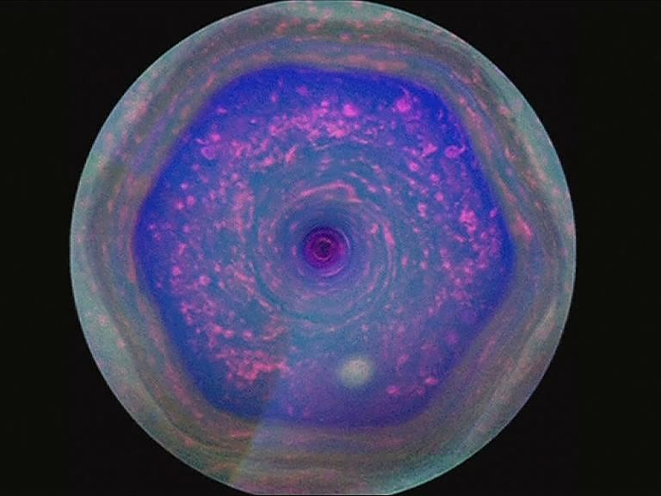
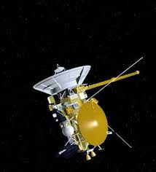
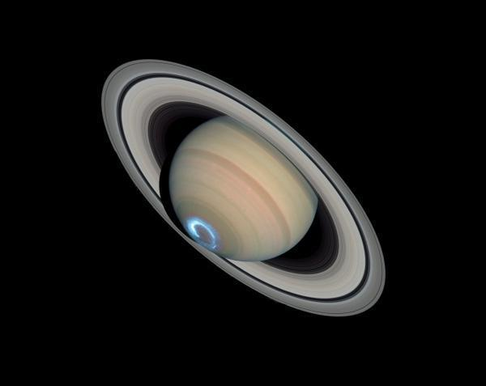
"cassini" 1o metų tyrinėjo saturno planetą

